Slide 1
Herzlich Willkommen zum Workshop „Wissenschaftsknigge“!
Schön, dass Sie da sind! Wir starten gemeinsam um 13Uhr.

Slide 2
Organisatorisches
Zoom-Funktionalitäten
2
1
3
5
4
3
zu Beginn bitte alle Videos einschalten (freiwillig!)
Um sich zu Wort zu melden, bitte Mikrofon eigenständig anschalten
bei Fragen ans Plenum z.B. zu Verständlichkeit (bzgl. Ton-/Videoqualität) bitte Reaktion „Daumen hoch“ oder den Chat nutzen
Nutzung von Breakout Sessions zur Kleingruppenarbeit
Freigeben des eigenen Bildschirms

Slide 3
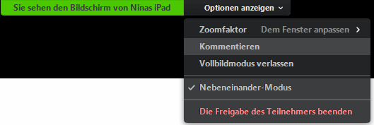
Organisatorisches
Zoom-Funktionalitäten
bei Freigabe eines Bildschirms oder eines Whiteboards: Möglichkeit zur Annotation durch alle Teilnehmenden
Öffnung der zugehörigen Tools mittels „Optionen anzeigen“ am oberen Bildschirmrand & „Kommentieren“
Auswahl an verschiedenen Annotationstools wie Texteingabe per Tastatur, Zeichnen (per Maus oder Stift) oder Farbauswahl
Möglichkeit der Speicherung der Annotationen bzw. des Whiteboards z.B. zur Dokumentation

Slide 4
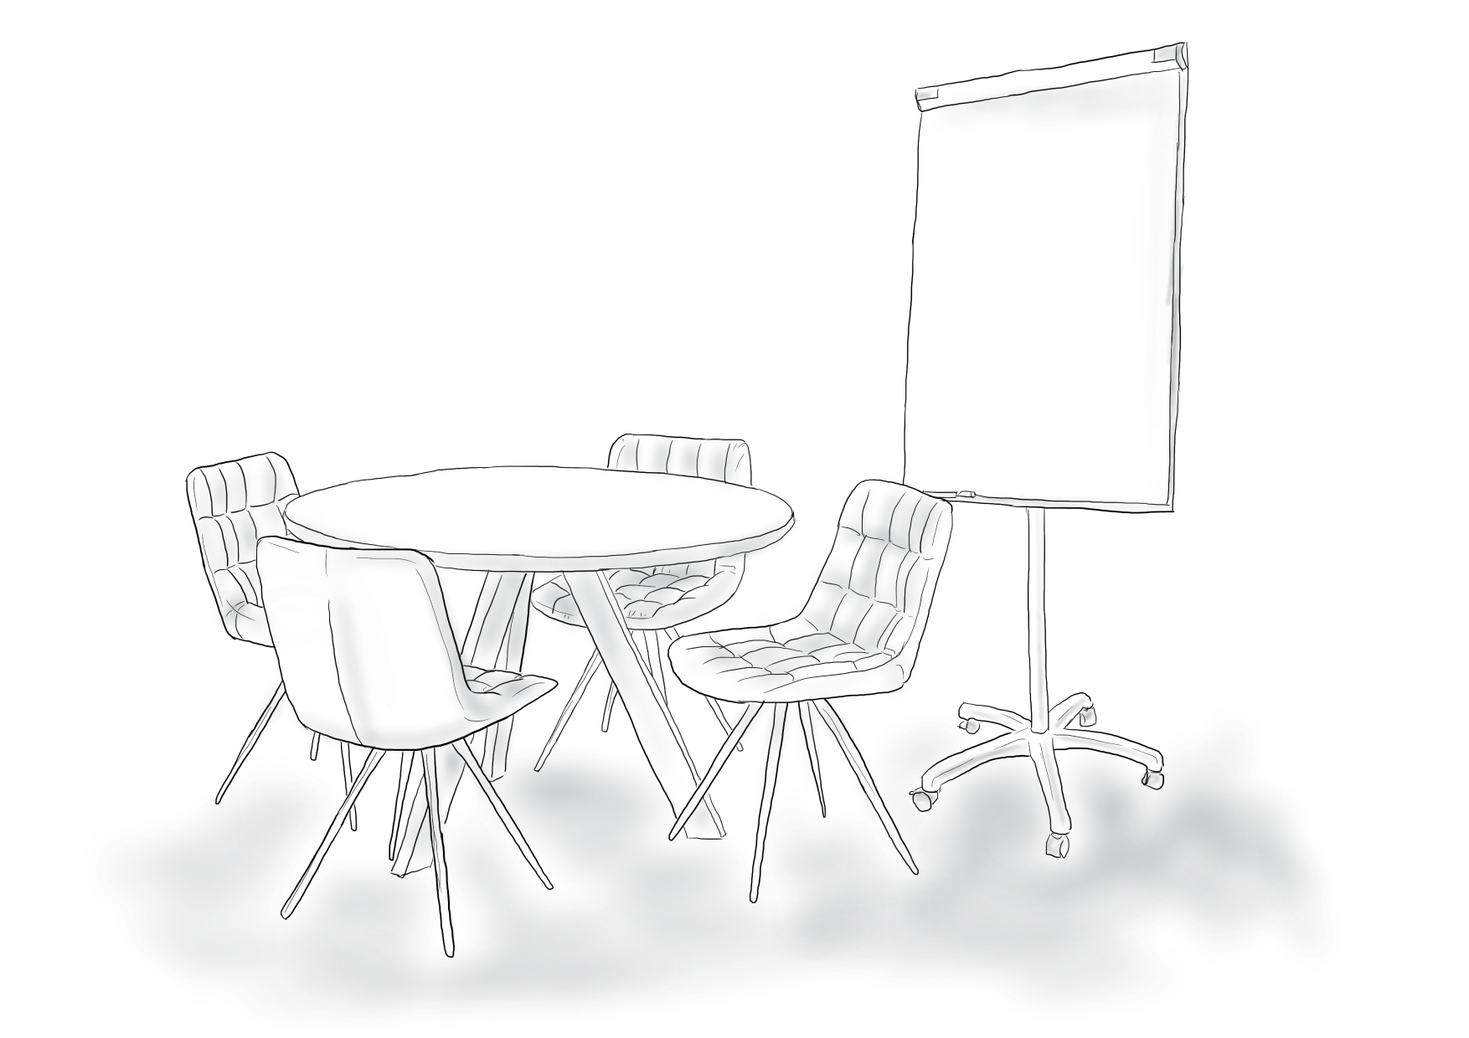
Einstieg
Vorstellungsrunde
Stellen Sie sich kurz zu folgenden Aspekten vor:
Name
Fachlicher Hintergrund
Erfahrungen mit Knigge im Wissenschaftsbereich
Nennen Sie uns dabei auch Ihre Erwartungen an das Seminar.

Slide 5
Interkulturelle & interdisziplinäre Kompetenz
Umgang mit verschiedenen Kulturen im Arbeitsalltag
Bei der Erarbeitung eines Projektantrags arbeiten Sie mit KollegInnen anderer Fakultäten zusammen. Die Arbeitsweisen, zentrale Begriffe und die Herangehensweise an das Problem unterscheiden sich enorm von den Ihnen Bekannten.
Ihr internationales Recruiting wirkt, aber dadurch sprechen in der Belegschaft mittlerweile 20% Englisch und nur sehr gebrochen Deutsch.
1
2
Ein wichtiger Großkunde möchte mit der Geschäftsführung und dem Bereichsleiter während eines Geschäftsessens über neue Vertragsbedingungen sprechen. Der Termin liegt im Fastenmonat Ramadan des Bereichsleiters.
Einige Kundinnen und Kunden beschweren sich darüber, dass das Unternehmen das Tragen von Kopftüchern bei Mitarbeiterinnen im Service „erlaubt“ und „dadurch unterstützt“.
3
4
Wie gehen Sie als Vorgesetzte damit um? Was und wie entscheiden Sie?

Slide 6
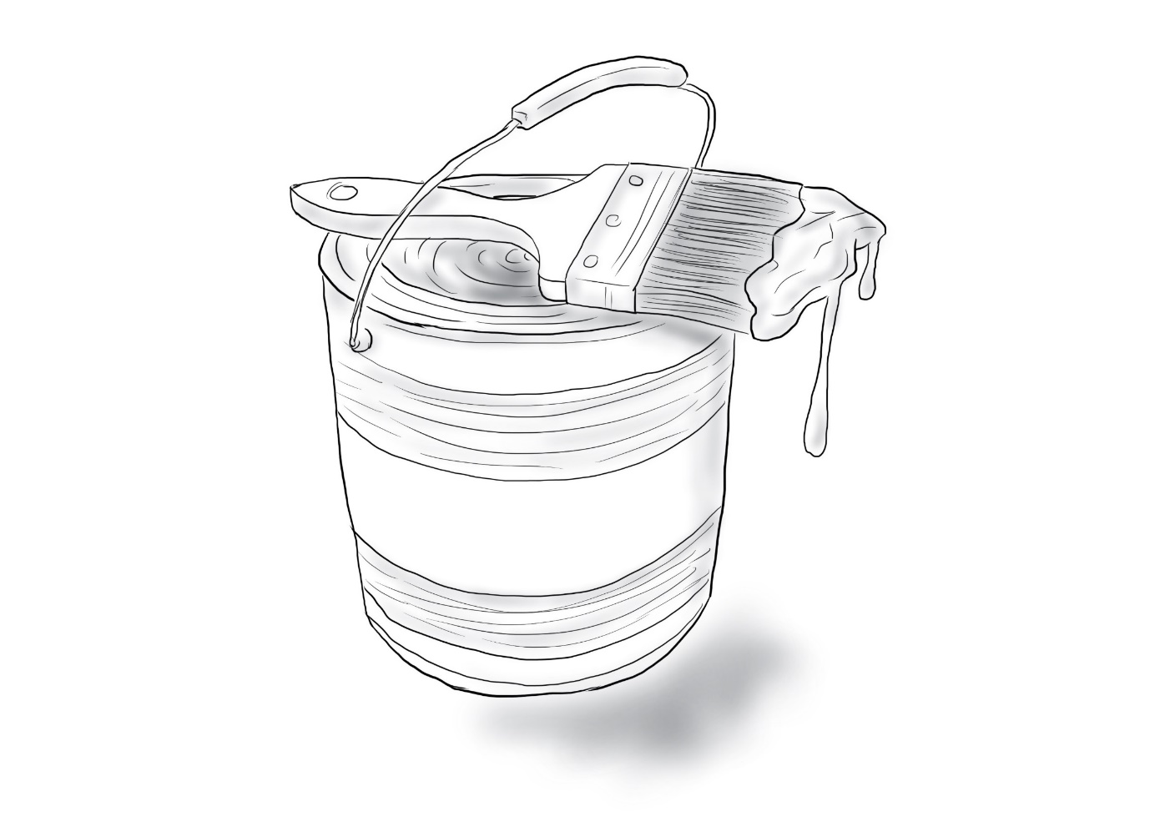
Korrektes Auftreten
Unterschiedliche Disziplinen – unterschiedliche Dresscodes
Welche Dresscodes innerhalb der Fachdisziplinen kennen Sie?
Wo liegen die Herausforderungen und mögliche Probleme?
Notes:
Abfrage unter den Teilnehmern (Ergebnisse notieren)
Grob gilt: Ingenieure sind auf offiziellen Anlässen stets schick gekleidet: Schlips und Kragen, enganliegender, glänzender Anzug.
Wirt-Wiss: tendenziell auch.
Naturwissenschaftler (ohne Mathematik): so mittendrin.
Mathematiker (und Teile der Informatik): Wenn irgendwas in Birkenstockschuhen und Cordhose durchs Uni-Gebäude schleicht ist es wahrscheinlich ein Mathematiker. Sie dürfen machen was sie wollen – sie nehmen es gegenseitig in der Regel eh nicht wahr. Vor etlichen Jahren war der weltgrösste Mathematikerkongress in Berlin. Ich habe NOCH NIE und nie wieder 4000 Leute gleichzeitig so schlecht angezogen gesehen!! Geisteswissenschaftler: Mehrheitlich sehr gepflegt.
Juristen/BLWer: die bestangezogendste Disziplin.

Slide 7
Korrektes Auftreten
Unterschiedliche Disziplinen – unterschiedliche Dresscodes
Szenario: Planungstreffen Sozialer Wohnungsbau „Grünhöhe“
Teilnehmende:
Aufgabe:
Listen Sie die Personen für die Ansprache und die Dokumentation gemäß ihrem Rang mit (fiktiven) Vor- und Nachnamen sowie Titeln auf.
3 Ingenieure aus dem „Baubüro Heger“
2 Geschäftsführer aus dem „Baubüro Heger“
1 Amtsleiter aus dem Amt für Bauaufsicht und Wohnraumförderung der Stadt
2 Universitätsprofessoren aus der Fakultät für Bauingenieurwesen
Notes:
15 Minuten Diskussion in Kleingruppen
Einige stellen vor (insgesamt 10 Minuten)
Zum einen wird hier überlegt, wie Hierarchien in der Auflistung deutlich werden, zum anderen ist es meist so, dass nur wenige weibliche Teilnehmende genannt werden. Die Übung soll darüber hinaus also zeigen, wie wichtig gendergerechte Sprache ist.

Slide 8
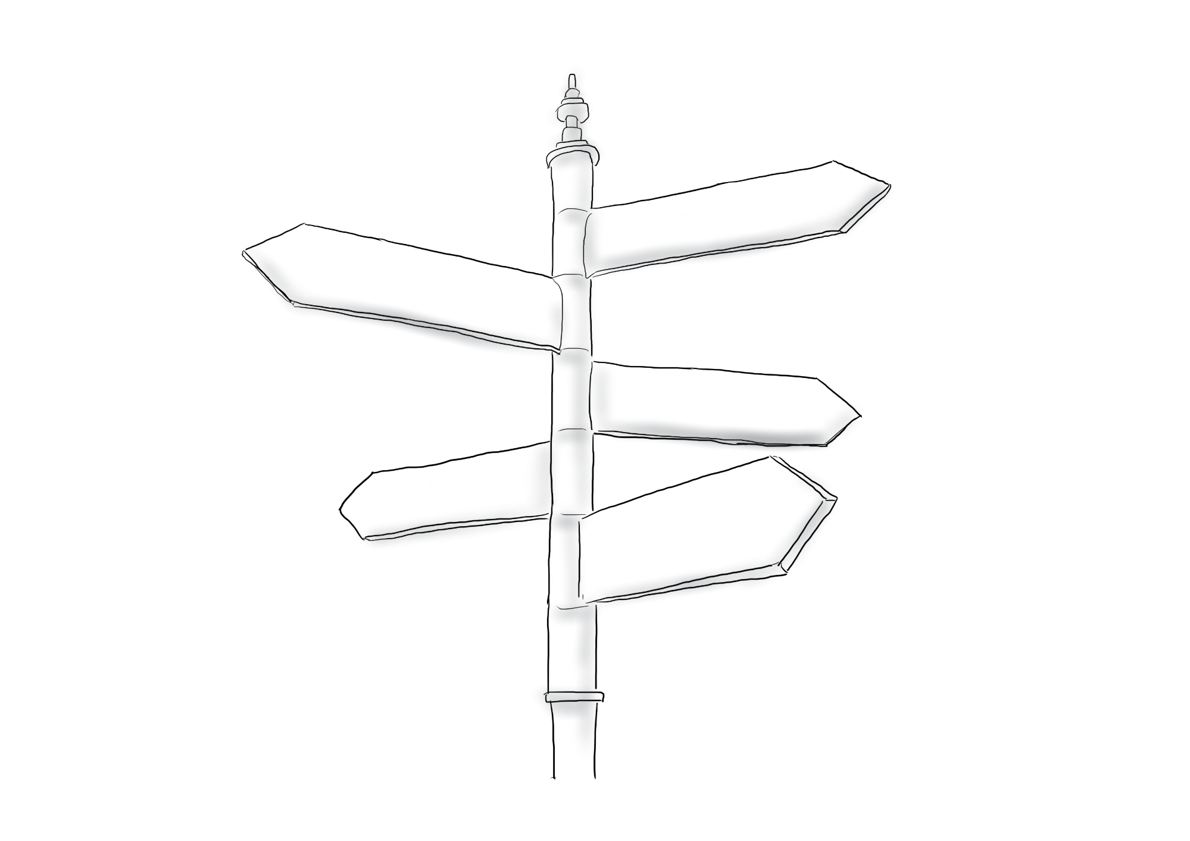
Gutes wissenschaftliches Arbeiten
Was ist „gutes“ wissenschaftliches Arbeiten? Wann ist es „schlecht“?
Wie verhalte ich mich richtig?
Notes:
was bedeutet „gutes wissenschaftliches Arbeiten“? Wann ist es „schlecht“? Wie verhalte ich mich sowohl im Schriftlichen (z.B. bei der Anfertigung einer Dissertation) als auch Face-To-Face-Kontakt (z.B. Geschäftsessen) richtig?

Slide 9
Abschluss
Haben Sie noch Fragen oder Anmerkungen?

